Slide 1
第一次任务报告 第二组
成员：黄琴花，郭雪瑶，吴泽成，张明珠，谢再豪，
蔡泽航

Slide 2
1.小组成员分配
组长：黄琴花
秘书：郭雪瑶
成员：吴泽成，蔡泽航，张明珠，谢再豪

Slide 3
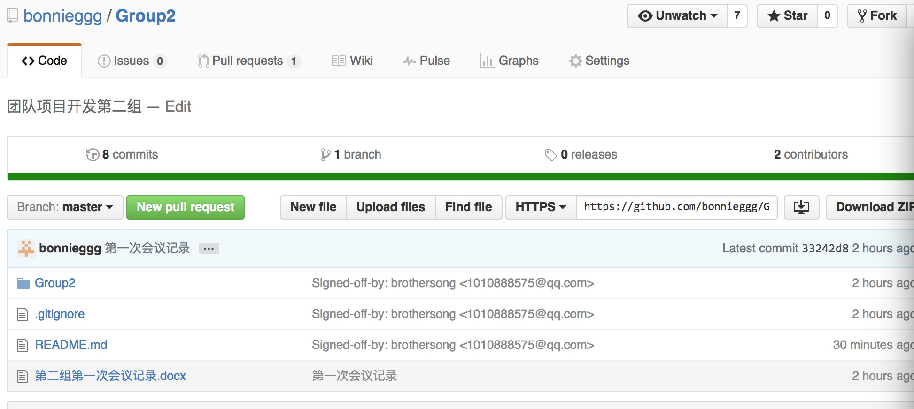
2.小组文档的共享机制以及交流/会议/协同工作的方式确定。
（1）使用git进行文档共享
（2）确定每周五中午11:30进行会议

Slide 4
3.小组每位成员在github上设立账号，创建一个项目并加入
bonniegg创建了一个repository“Group2”

Slide 5
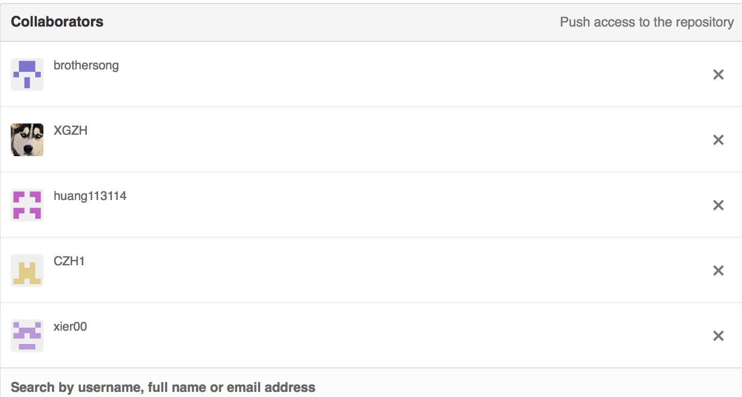
邀请了小组其他成员加入

Slide 6
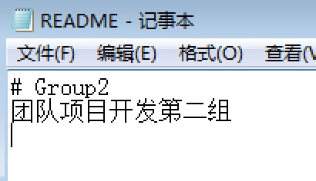
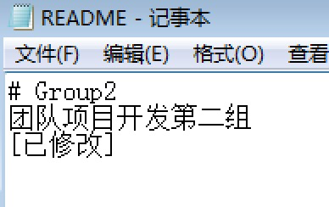
4.测试冲突并解决
这是从远端获取到的初始文件
两个组员同时对其获取后进行修改
这是其中一位组员进行的修改，并缓存，签名，上传

Slide 7
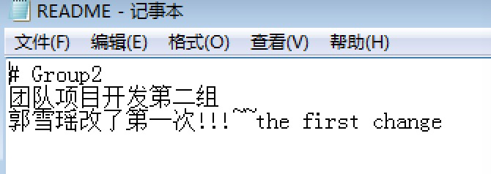
这是另外一位组员进行的修改，并缓存，签名上传
可见修改了同一行

Slide 8
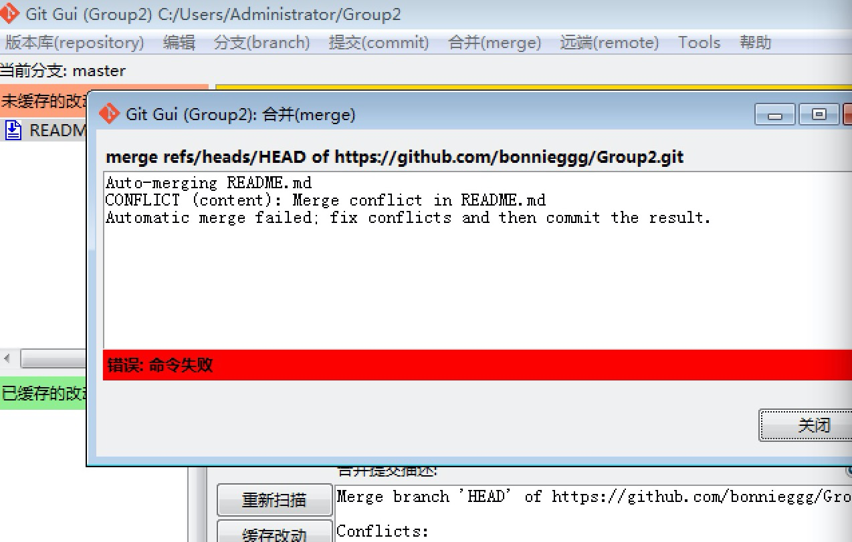
故提示错误，产生冲突

Slide 9
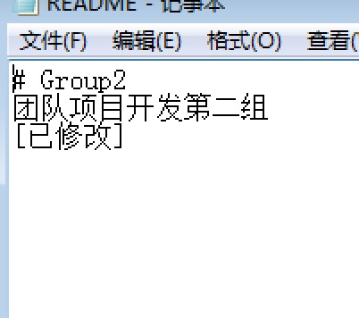
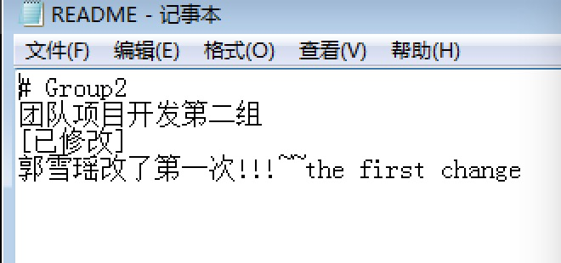
解决方法：经过小组协商后，决定先写“［已修改］”，在在下一行加入“郭雪瑶改了第一次！！！～～the first change”
于是，后一位组员先将其修改的文件副本保存在其他地方，通过git bash,使文件恢复到修改前，再重新从远端获取文件，合并。在已有的第一次修改的基础上依照副本进行修改后，缓存，签名，上传

Slide 10
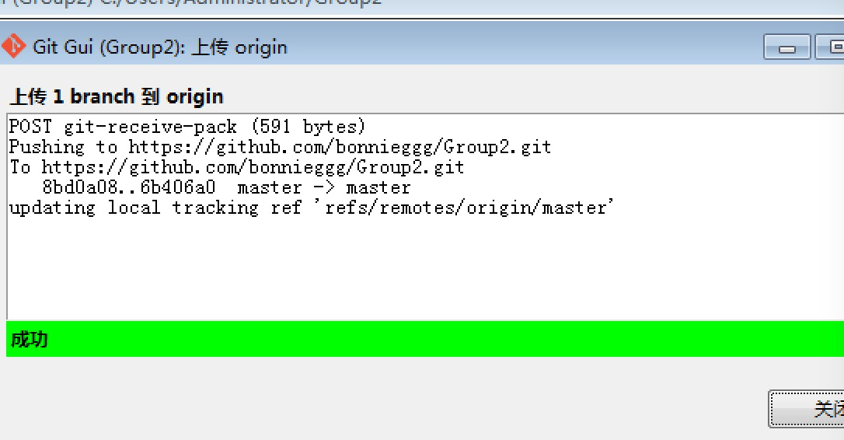
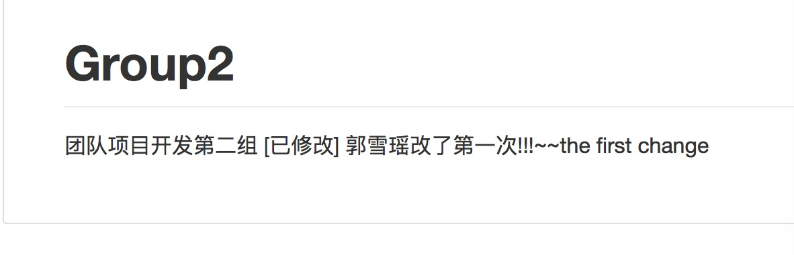
上传提交成功

Slide 11
5.小组确定开发工具和开发环境
开发工具和环境为
c# visual studio

Slide 12
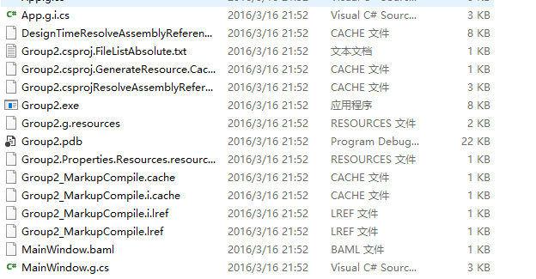
6.建立初始项目，设定项目在Git中需要ignore的文件
建立了一个空项目

Slide 13
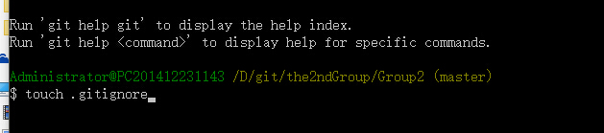
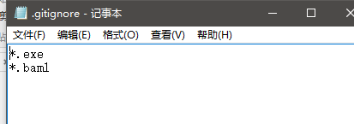
通过touch.gitignore来设置忽略的文件

Slide 14
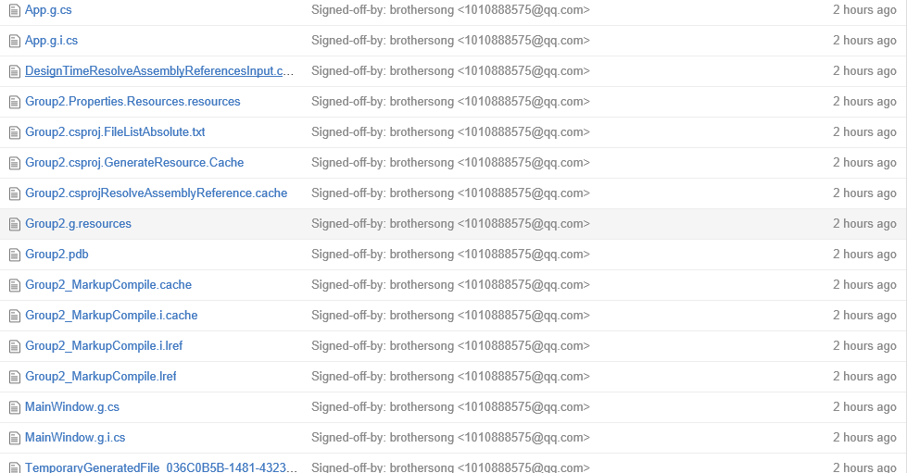
上传提交的文件中就不存在.exe .baml文件

Slide 15
7.小组项目管理软件/网站的选择
选用MS project

Slide 16
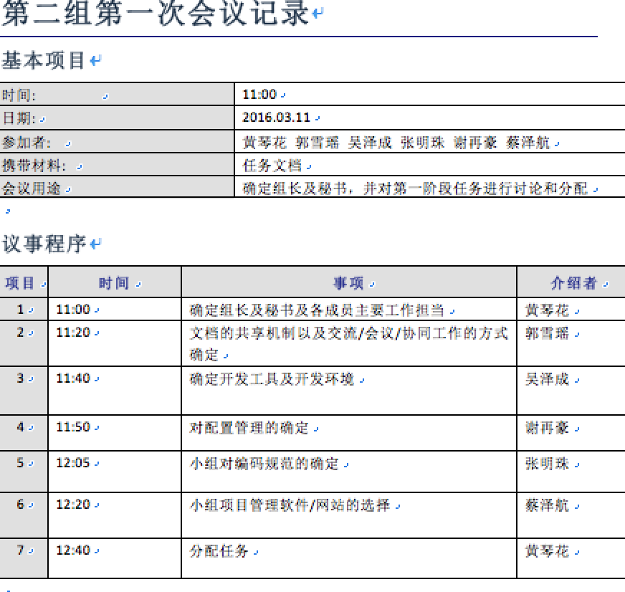

Slide 17
本次任务分配
1.冲突测试解决——郭雪瑶，吴泽成
2.ppt制作讲演——黄琴花
3.软件安装，熟悉——全体成员
4. 账号注册，及git文件上传－－全体成员

Slide 18
Thanks

